Slide 1
PROVOZ A ČINNOST
MAS ZUBŘÍ ZEMĚ, o.p.s.
Členská schůze Mikroregionu Bystřicko
11. prosinec 2018, Bystřice nad Pernštejnem

Slide 2
Program
Přehled čerpání dotací ve výzvách MAS za uplynulé období
Mapa podpořených projektů na území MAS
Harmonogram výzev MAS pro rok 2019
Představení rozpočtu MAS, schválení členských příspěvků
Lednová regionální diskusní setkání se zástupci obcí
Dotazy, diskuze

Slide 3
PŘEHLED ČERPÁNÍ DOTACÍ VE VÝZVÁCH MAS ZA UPLYNULÉ OBDOBÍ

Slide 4
Přehled přijatých/schválených žádostí o podporu na MAS
v jednotlivých výzvách MAS v období od 02/2017 do 11/2018
Název výzvy MAS | Počet přijatých žádostí | Počet schválených žádostí
1. Výzva MAS Zubří země – IROP – Podpora bezpečnosti a komfortu nemotorové a hromadné dopravy – (I.) | 4 | 4
2. Výzva MAS Zubří země – IROP – Podpora infrastruktury pro sociální služby – (I.) | 1 | 1
3. Výzva MAS Zubří země – IROP – Investice do kapacit a modernizace vybavení škol – (I.) | 3 | 3
4. Výzva MAS Zubří země – IROP – Investice do kvality územního a rozvojového plánování – (I.) | 0 | 0
5. Výzva MAS Zubří země, o.p.s. – IROP – Investice do kapacit a modernizace vybavení škol – (II.) | 4 | 3
6. Výzva MAS Zubří země, o.p.s. – IROP – Podpora bezpečnosti a komfortu nemotorové a hromadné dopravy – (II.) | 1 | 1
7. Výzva MAS Zubří země, o.p.s. – IROP – Zlepšování schopnosti reakce na mimořádné události – (I.) | 7 | 6
8. Výzva MAS Zubří země, o.p.s. – IROP – Podpora infrastruktury pro sociální služby – (II.) | 1 | 1
9. Výzva MAS Zubří země, o.p.s. – IROP – Investice do zázemí sociálních podniků – (I.) | 0 | 0
Celkem výzvy IROP | 21 | 19
Výzva č. 1 MAS Zubří země, o.p.s. – OPZ – Podpora prorodinných opatření – (I.) | 1 | 1
Výzva č. 2 MAS Zubří země, o.p.s. – OPZ – Podpora aktivit v rámci sociálních služeb a sociálního začleňování – (I.) | 0 | 0
Výzva č. 3 MAS Zubří země, o.p.s. – OPZ – Podpora zaměstnanosti a zaměstnatelnosti – (I.) | 2
Výzva č. 4 MAS Zubří země, o.p.s. – OPZ – Podpora aktivit v rámci sociálních služeb a sociálního začleňování – (II.) | 3
Výzva č. 5 MAS Zubří země, o.p.s. – OPZ – Podpora prorodinných opatření – (II.) | 1
Celkem výzvy OPZ | 7 | 1
1. výzva MAS Zubří země – PRV - Fiche 7 - Modernizace zemědělského podnikání | 8 | 7
1. výzva MAS Zubří země – PRV - Fiche 8 - Konkurenceschopná zemědělská produkce a potravinářství | 0 | 0
1. výzva MAS Zubří země – PRV - Fiche 12 - Modernizace nezemědělského podnikání | 9 | 6
1. výzva MAS Zubří země – PRV - Fiche 15 - Zvyšování konkurenceschopnosti lesního hospodářství a navazujících oborů | 2 | 2
2. výzva MAS Zubří země – PRV - Fiche 7 - Modernizace zemědělského podnikání | 40 | 13
2. výzva MAS Zubří země – PRV - Fiche 8 - Konkurenceschopná zemědělská produkce a potravinářství | 4 | 4
2. výzva MAS Zubří země – PRV - Fiche 11 - Podpora ekologické stability | 0 | 0
2. výzva MAS Zubří země – PRV - Fiche 12 - Modernizace nezemědělského podnikání | 21 | 19
2. výzva MAS Zubří země – PRV - Fiche 13 - Posilování ekologické stability lesů | 0 | 0
2. výzva MAS Zubří země – PRV - Fiche 15 - Zvyšování konkurenceschopnosti lesního hospodářství a navazujících oborů | 12 | 12
3. Výzva MAS Zubří země – PRV - Fiche 13 - Posilování ekologické stability lesů | 1 | 1
Celkem výzvy PRV | 97 | 64
1. výzva MAS Zubří země – OPŽP – Výsadba dřevin (I.)
Celkem výzvy OPŽP | 0 | 0
Celkem za všechny programy | 125 | 84

Slide 5
Program | Opatření SCLLD | Celková alokace 2014-2020 (tis. Kč) | Alokace vyhlášených výzev (tis. Kč) | Počet vyhlášených výzev/ opatření | Aktuálně známé schválené prostředky dotace (tis. Kč)
IROP*** | 1. Podpora bezpečnosti a komfortu nemotorové a hromadné dopravy | 22 607,00 | 9 000,00 | 2 | 6 202,43
 | 2. Zlepšování schopnosti reakce na mimořádné události | 3 700,00 | 3 700,00 | 1 | 3 700,00
 | 3. Podpora infrastruktury pro sociální služby | 11 800,00 | 5 000,00 | 2 | 1 629,76
 | 4. Investice do zázemí sociálních podniků | 2 300,00 | 2 300,00 | 1 | 0
 | 5. Investice do kapacit a modernizace vybavení škol všech stupňů | 12 300,00 | 12 164,30* | 2 | 11 663,18
 | 6. Investice do kvality územního a rozvojového plánování | 750,00 | 750,00 | 1 | 0
 | Celkem IROP | 53 457,00 | 32 914,30 | 9 | 23 195,37
PRV | 7. Modernizace zemědělského podnikání | 5 000,00 | 5 000,00* | 2 | 4 962,62
 | 8. Modernizace zpracování zemědělských produktů | 3 000,00 | 3 000,00* | 2 | 953,45
 | 9. Investice do sítě lesních cest | 2 000,00 | nevyhlášeno
 | 10. Opravy a budování sítě polních cest | 500,00 | nevyhlášeno
 | 11. Podpora ekologické stability | 2 000,00 | 2 000,00 | 1 | 0
 | 12. Modernizace nezemědělského podnikání | 10 200,00 | 7 000,00 | 2 | 6 297,66
 | 13. Posilování ekologické stability lesů | 2 000,00 | 2 000,00* | 2 | 1 931,96
 | 14. Podpora neprodukčních funkcí lesů | 3 500,00 | nevyhlášeno
 | 15. Zvyšování konkurenceschopnosti lesního hospodářství a navazujících oborů | 3 645,69 | 3 000,00* | 2 | 2 712,35
 | 16. Podpora aktivit komunitně vedeného místního rozvoje | 1 519,42 | projekty spolupráce nerealizovány
 | Celkem PRV | 33 365,11 | 22 000,00 | 3 výzvy / 11 opatření | 16 858,04
OPZ** | 17. Podpora zaměstnanosti a zaměstnatelnosti | 4 500,00 | 4 500,00 | 1
 | 18. Podpora aktivit v rámci sociálních služeb a sociálního začleňování | 5 000,00 | 5 000,00* | 2
 | 19. Podpora prorodinných opatření | 1 734,00 | 1 734,00* | 2 | 827,04
 | 20. Zakládání a rozšiřování činností sociálních podniků | 2 000,00 | nevyhlášeno
 | Celkem OPZ | 13 234,00 | 11 234,00 | 5 | 827,04
OPŽP | 21. Posilování přirozených funkcí krajiny | 7 546,00 | 7 546,00 | 1 | 0
 | 22. Protierozní opatření | 3 000,00 | Nevyhlášeno
 | 23. Sídelní zeleň | 7 000,00 | Nevyhlášeno
 | Celkem OPŽP | 17 546,00 | 7546,00 | 1 | 0
CELKEM |  | 117 602,11 | 73 694,30 | 18 | 40 880,45
* alokace výzev je přizpůsobena aktuálně známým čerpaným prostředkům a požadovaným prostředkům v souladu s metodikou MAS
** u OPZ je uvedena celková výše projektů včetně spoluúčasti žadatelů, u ostatních OP jde o čistou výši dotace
*** u IROP se jedná o částku dotace, která je uvedená ve smlouvě, proplaceno ale bylo finálně cca o 0,5 mil. méně, které budou patrně alokovány mezi náhradní projekty (cca 250 tis. u opatření 1 a cca 250 tis. u opatření 5)

Slide 6
Poskytnutá dotace za programy podle mikroregionu

Slide 7
Přehled podaných vs. Schválených projektových žádostí podle mikroregionu

Slide 8
Přehled rozdělených prostředků dotace v porovnání s počtem obyvatel mikroregionu

Slide 9
MAPA PODPOŘENÝCH PROJEKTŮ

Slide 10
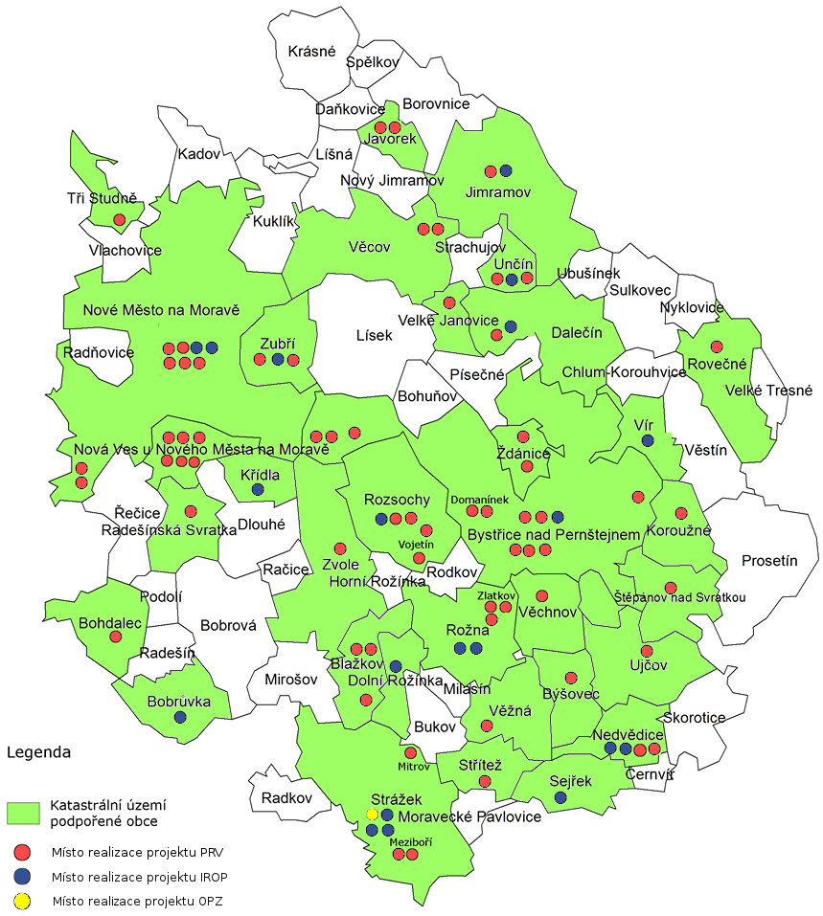
MAPA PODPOŘENÝCH PROJEKTŮ NA ÚZEMÍ MAS ZUBŘÍ ZEMĚ

Slide 11
HARMONOGRAM PLÁNOVANÝCH VÝZEV MAS PRO ROK 2019

Slide 12
Harmonogram výzev MAS na rok 2019
Číslo výzvy OP | Program | Název výzvy | Výše alokace na výzvu | Předpokládaný termín vyhlášení výzvy | Předpokládané ukončení příjmu žádostí
1. | OPŽP | Výsadba dřevin na území CHKO Žďárské vrchy | 7,5 mil. Kč | 3.10.2018 | 28.2.2019
2. |  | Protierozní opatření – (I.) | 3 mil. Kč | 02/2019 | 09/2019
3. |  | Sídelní zeleň – (I.) | 7 mil. Kč
4. | PRV | Modernizace nezemědělského podnikání – (III.) | 3 902 345 Kč | 01/2019 | 03/2019
 |  | Zvyšování konkurenceschopnosti lesního hospodářství a navazujících oborů – (III.) | 933 345 Kč
6. | OPZ | Zakládání a rozšiřování činností sociálních podniků-(I.) (Bude upraveno dle aktuálně známých informací o čerpaných prostředcích/přesunech mezi opatřeními SCLLD) | 2 mil. Kč | 04/2019 | 06/2019
10. | IROP | Podpora bezpečnosti a komfortu nemotorové a hromadné dopravy – (III.) – aktivita: Terminály a parkovací systémy | 7 mil. Kč | 04/2019 | 06/2019
11. |  | Podpora bezpečnosti a komfortu nemotorové a hromadné dopravy – (III.) – aktivita: Bezpečnost dopravy | 5,6 mil. Kč
12. |  | Podpora bezpečnosti a komfortu nemotorové a hromadné dopravy – (III.) – aktivita: Cyklodoprava | 6 mil. Kč
13. |  | Investice do kapacit a modernizace vybavení škol – (III.) | 5,6 mil. Kč
14. |  | Podpora infrastruktury pro sociální služby - (III.) | 4,5 mil. Kč
Podzim, zima 2018/2019, bude upravena SCLLD pro čerpání dotací v letech 2019 -2023

Slide 13
Představení rozpočtu MAS schválení členských příspěvků

Slide 14
Návrh financování MAS v roce 2019
pro partnerské mikroregiony byl navržen příspěvek na činnost pro rok 2019 ve výši 4,50 Kč/obyvatel (navýšení o 50 haléřů oproti roku 2018)
rozpočet je na rok 2019 vykázán jako deficitní ve výši 17 198 Kč a pro pokrytí těchto výdajů je nezbytné zvýšení příspěvku na činnost
důvodem deficitního rozpočtu pro rok 2019 je nemožnost čerpat od roku 2018 dotaci z kraje Vysočina na provoz MAS ve výši 75 000 Kč
z krajské dotace byly hrazeny náklady, které byly neuznatelné z dotace IROP 4.2. Od roku 2019 bude nezbytné všechny neuznatelné náklady hradit z vlastních zdrojů v plné výši

Slide 15
Rozpočtový výhled na rok 2019
Příjmy
Položka | Plán v Kč | Plán v Kč | Komentář
Příspěvky na činnost (4 Kč/obyv.) | 157 708,00 | 157 708,00 | MB 75.492,- Kč, MN 72.524,- Kč, MP 9.692,- Kč
Dotace IROP 4.2 pro MAS | 2 192 714,00 | 2 192 714,00 | 95 % dotace - předfinancováno úvěrem
CELKEM | 2 350 422,00 | 2.091.682,-
Výdaje
Položka |  | Plán v Kč | Komentář
Náklady dotace IROP 4.2 |  | 2 308 120,00 | Náklady včetně spoluúčasti 5%
Ostatní neuznatelné náklady |  | 59 500,00 | bankovní poplatky, úvěr, členské příspěvky, pojištění majetku, webhosting
CELKEM |  | 2 367 620,00
V ROZPOČTU CHYBÍ |  | -17 198,00
Na spoluúčasti dotací a na neuznatelné výdaje je potřeba 174.906,- Kč

Slide 16
Návrh financování MAS v roce 2019
příspěvek od partnerských mikroregionů bude použit na spolufinancování provozních dotací z programu IROP 4.2 a také na neuznatelné výdaje
na spoluúčasti dotací a na neuznatelné výdaje je potřeba 174 906,- Kč (115 406,- Kč spoluúčast dotace IROP 4.2, 25 000,- Kč bankovní poplatky, 19 000,- Kč členské příspěvky, 3 000,- Kč webhosting a 12 500,- Kč pojištění)
*Počet obyvatel v k 1. 1. 2017
**Počet obyvatel v k 1. 1. 2018
Obce zahrnuté pod územní působnost Mikroregionu Pernštejn: Nedvědice, Skorotice, Černvír, Ujčov, Býšovec a Sejřek
Mikroregion | 2018 |  | 2019 |  | navýšení
Mikroregion Bystřicko | 18 989* | 75 956,00 Kč | 18 873** | 84 928,50 Kč | 8 972,50 Kč
Mikroregion Novoměstsko | 18 192* | 72 768,00 Kč | 18 131** | 81 589,50 Kč | 8 821,50 Kč
Mikroregion Pernštejn | 2 427* | 9 708,00 Kč | 2 423** | 10 903,50 Kč | 1 195,50 Kč
CELKEM | 39 608* | 158 432,00 Kč | 39 427** | 177 421,50 Kč | 18 989,50 Kč
 |  |  |  | 2 515,50 Kč | zůstane na rezervu

Slide 17
Návrh financování MAS v roce 2019
Příspěvek na činnost pro rok 2019 – návrh 4,50 Kč/obyvatel (navýšení o 50 haléřů oproti roku 2018)
*Počet obyvatel v k 1. 1. 2017
**Počet obyvatel v k 1. 1. 2018
Obce zahrnuté pod územní působnost Mikroregionu Pernštejn: Nedvědice, Skorotice, Černvír, Ujčov, Býšovec a Sejřek
Příspěvek na činnost
rok 2018 | 39 608* | 4,00 Kč / obyvatel | 158 432,00 Kč
rok 2019 | 39 427** | 4,50 Kč/obyvatel | 177 421,50 Kč
 |  | navýšení | 18 989,50 Kč

Slide 18
Lednová regionální diskusní setkání se zástupci obcí

Slide 19
LEDNOVÁ REGIONÁLNÍ DISKUSNÍ SETKÁNÍ SE ZÁSTUPCI OBCÍ
Důvody k setkání:
Snaha o užší komunikaci MAS s obcemi – zjištění projektových záměrů jednotlivých obcí a možnost jejich podpoření z dotací MAS
Roztříštěnost území MAS Zubří země (69 obcí; ze strany MAS není kapacita pro jednání s každou obcí zvlášť)
Snaha o cílené a konkrétní rozdělování dotací ze strany MAS
Neaktuálnost zásobníku projektů SCLLD
Počet setkání, místa setkání a termíny setkání:
Místem pro setkání je 7 vybraných oblastí regionu: Jimramov, Nové Město na Moravě, Bobrová, Dalečín, Bystřice nad Pernštejnem, Nedvědice, Strážek (cca 10 členné diskuzní skupiny)
Všech 69 obcí v působnosti MAS - budou v průběhu prosince 2018 přizvány na určená místa setkání (dle nejbližší spádovosti), přičemž obce budou mít možnost se účastnit setkání i na jiném místě (pokud se jim termín nehodí)
Termíny setkání v lednu 2019: 3.1. (Jimramov), 8.1. (Nedvědice), 9.1. (Strážek), 10.1. (Bystřice nad Pernštejnem), 14.1. (Dalečín), 15.1. (Nové Město na Moravě) a 17.1. (Bobrová)

Slide 20
LEDNOVÁ REGIONÁLNÍ DISKUSNÍ SETKÁNÍ SE ZÁSTUPCI OBCÍ
Setkání v Nedvědici je naplánováno v úterý 8.1.2019 v 15:30 (v zasedací místnosti Úřadu Městyse Nedvědice)
Pozvánku na setkání obdrží obce: Býšovec, Černvír, Nedvědice, Sejřek, Skorotice, Ujčov, Štěpánov nad Svratkou a Věžná
Setkání ve Strážku je naplánováno na středu 9.1.2019 v 15:30 (v zasedací místnosti Úřadu Městyse Strážek)
Pozvánku na setkání obdrží obce: Bukov, Dolní Rožínka, Horní Rožínka, Milasín, Moravecké Pavlovice, Radkov, Strážek a Střítež
Setkání v Bystřici nad Pernštejnem je naplánováno ve čtvrtek 10.1.2019 v 15:30 (v zasedací místnosti MěÚ Bystřice nad Pernštejnem)
Pozvánku na setkání obdrží obce: Bohuňov, Bystřice nad Pernštejnem, Koroužné, Prosetín, Rodkov, Rozsochy, Rožná, Věchnov, Věstín, Vír a Ždánice
Setkání v Dalečíně je naplánováno v pondělí 14.1.2019 v 15:30 (v zasedací místnosti OÚ Dalečín)
Pozvánku na setkání obdrží obce: Dalečín, Chlum-Korouhvice, Lísek, Nyklovice, Písečné, Rovečné, Sulkovec, Ubušínek, Unčín, Velké Janovice a Velké Tresné
Setkání v Bobrové je naplánováno ve čtvrtek 17.1.2019 v 15:30 (v zasedací místnosti Úřadu Městyse Bobrová)
Pozvánku na setkání obdrží obce: Blažkov, Bobrová, Bobrůvka, Bohdalec, Dlouhé, Mirošov, Podolí, Račice, Radešín, Radešínská Svratka, Řečice a Zvole

Slide 21
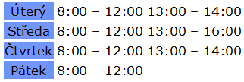
KONTAKT
Jméno | Funkce | Telefon | E-mail | Konzultace na poradenském místě
Ing. Jarmila Zemanová | Vedoucí manažer SCLLD | 731 575 342 | mas@zubrizeme.cz zemanova@zubrizeme.cz | Bystřice nad Pernštejnem
Ing. Lada Scherrerová | Manažer SCLLD | 739 393 121 566 590 393 | mas@zubrizeme.cz scherrerova@zubrizeme.cz | Nové Město na Moravě Bystřice nad Pernštejnem
Ing. Lada Jindrová | Manažer SCLLD | 739 393 111 566 590 393 | mas@zubrizeme.cz jindrova@zubrizeme.cz | Bystřice nad Pernštejnem
Mgr. Aneta Šlechtová | Manažer SCLLD | 566 590 394 | mas@zubrizeme.cz | Bystřice nad Pernštejnem
MAS Zubří země, o.p.s.
Poradenské místo - Bystřice nad Pernštejnem | Poradenské místo - Nové Město na Moravě
www.zubrizeme.cz

Slide 22
DĚKUJI ZA POZORNOST

